Slide 1
CHÀO MỪNG CÁC THÀY CÔ GIÁO VÀ CÁC EM HỌC SINH ĐẾN VỚI BÀI HỌC NGÀY HÔM NAY

Slide 2
KHỞI ĐỘNG CHƠI TRÒ CHƠI

Slide 3
Luật chơi
- Ba HS xung phong lên bảng đứng nhìn hình dáng người mẫu trong ảnh. HS tạo dáng làm người mẫu như hình. HS bên dưới quan sát chấm điểm cho các bạn. Ai làm đẹp, giống người đó đạt điểm cao.

Slide 4
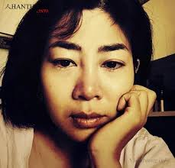
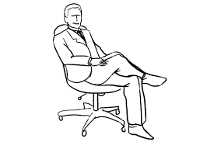
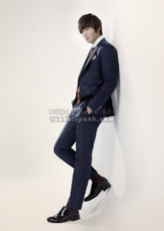
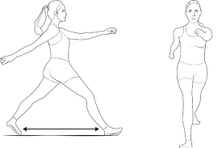
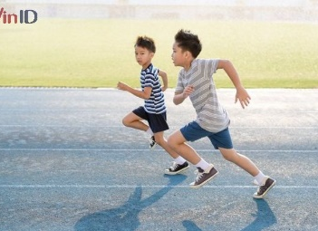
H1
H2
H4
H5
H3

Slide 5
CHỦ ĐỀ: KẾT NỐI BẠN BÈ
Bài 2: TẠO HÌNH NHÓM NHÂN VẬT
Giáo viên thực hiện: Ngô Thị Thu Huyền Trường: THCS Mạo Khê II - Đông Triều – Quảng Ninh

Slide 6
KHÁM PHÁ

Slide 7
KHÁM PHÁ
Câu hỏi thảo luận nhóm:
+ Em đã biết bức tượng nào sau đây ?
+ Em có nhận xét gì về cách tạo hình nhân vật ?

Slide 8
GV Kết luận
+ Đặc điểm cơ bản của tạo hình nhóm nhân vật là: Hình dáng, bộ phận, chất liệu tạo hình,… Hình dáng, tỉ lệ, kích thước nhân vật rất đa dạng.
+ Chú ý những yếu tố nổi bật, tính sáng tạo, nghệ thuật tạo hình đặc trưng cần thể hiện trên sản phẩm.
+ Ý nghĩa của tạo hình nhóm nhân vật.

Slide 9
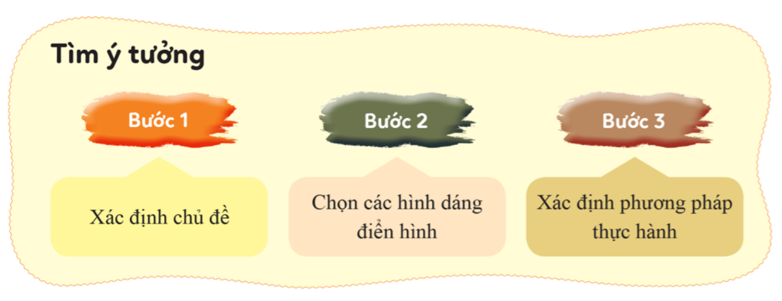
SÁNG TẠO
- Cần lên ý tưởng một câu chuyện.
- Xác định mục đích diễn tả như cùng nhau vui chơi, học bài…
- Em muốn hình dáng, tư thế của nhân vật sẽ như thế nào?
- Nhân vật cần những phụ kiện gì?
- Em có thể sử dụng giấy bạc, giấy tráng kim loại, giấy màu hoặc đất nặn để tạo nhóm nhân vật.

Slide 10
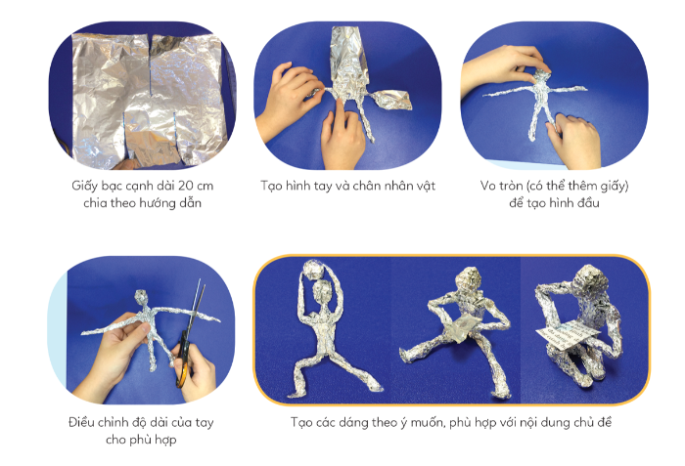
Em có thể sử dụng giấy bạc, giấy tráng kim loại, giấy màu, giấy thông thường (làm ẩm) hoặc đất nặn để tạo hình nhóm nhân vật.
THỰC HÀNH

Slide 11
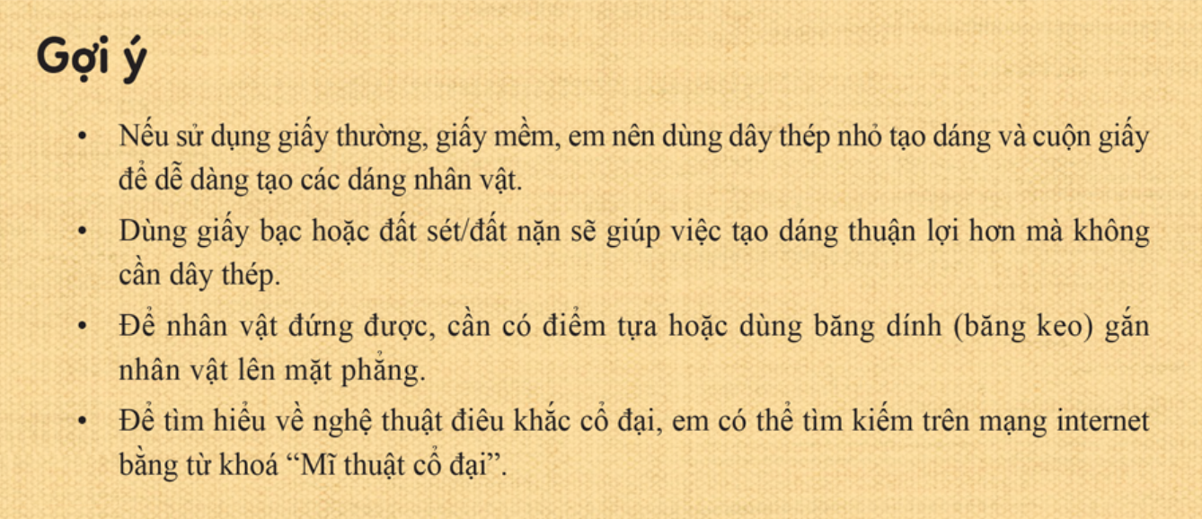
THỰC HÀNH

Slide 12
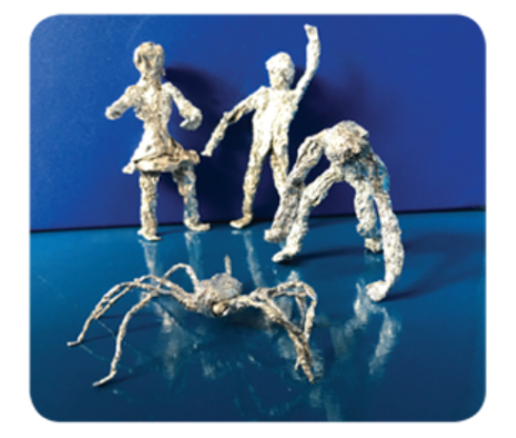
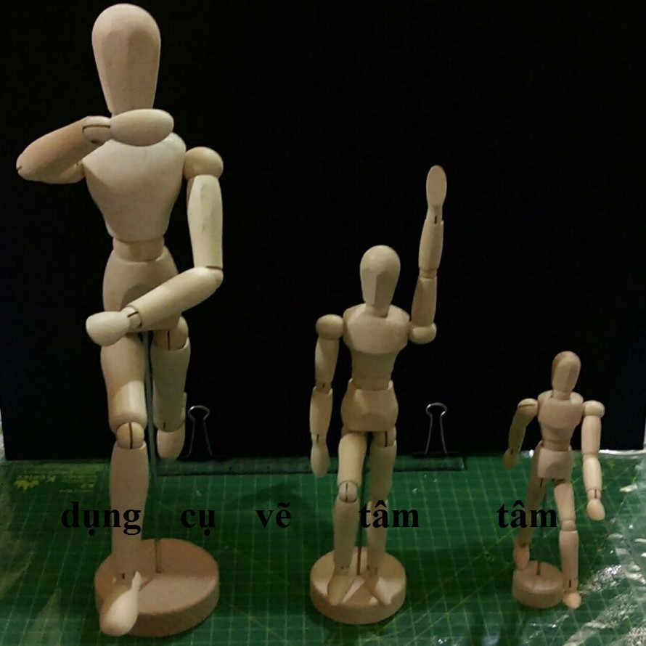
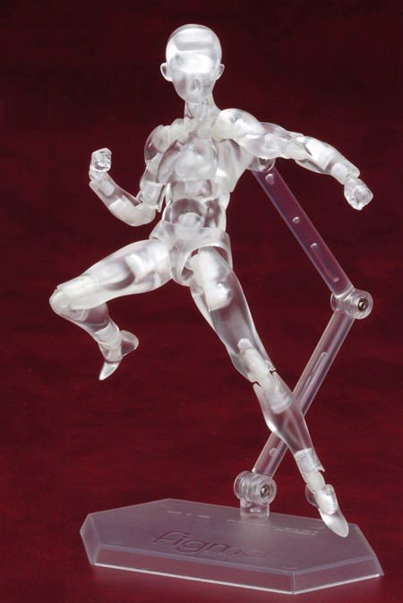
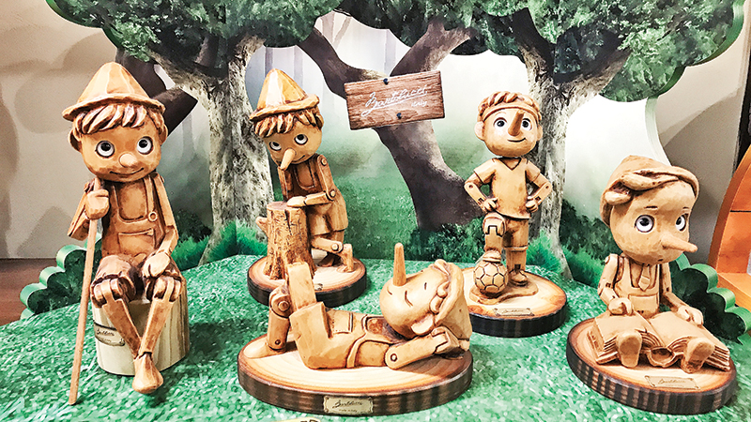
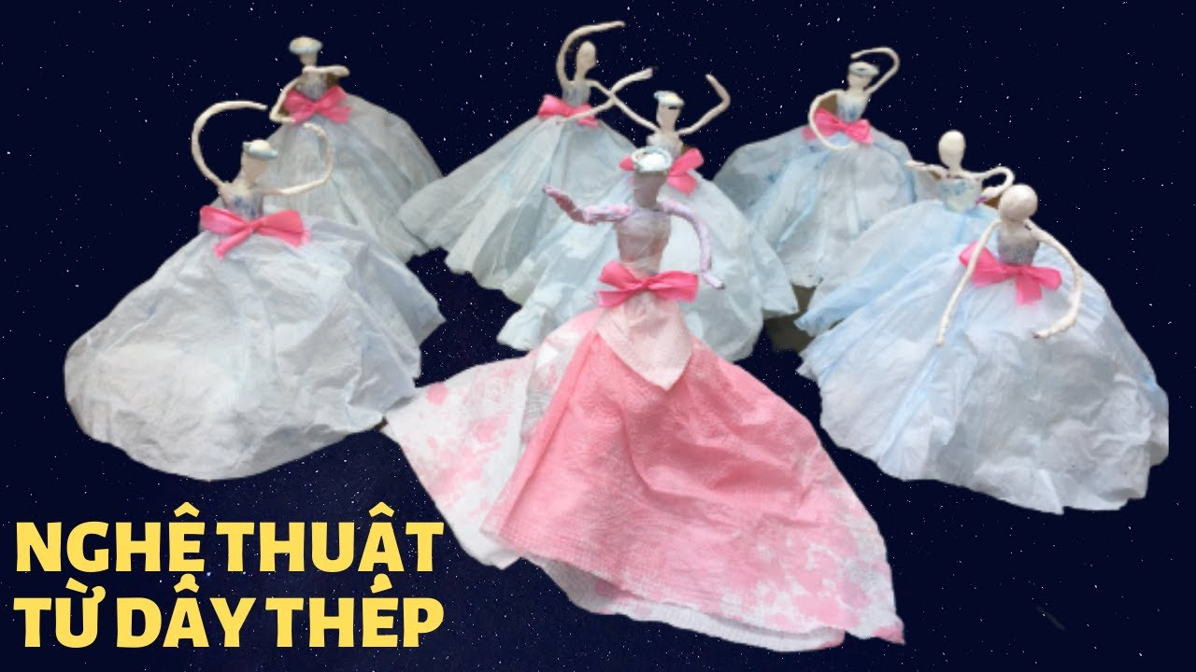
Tham khảo một số sản phẩm

Slide 13
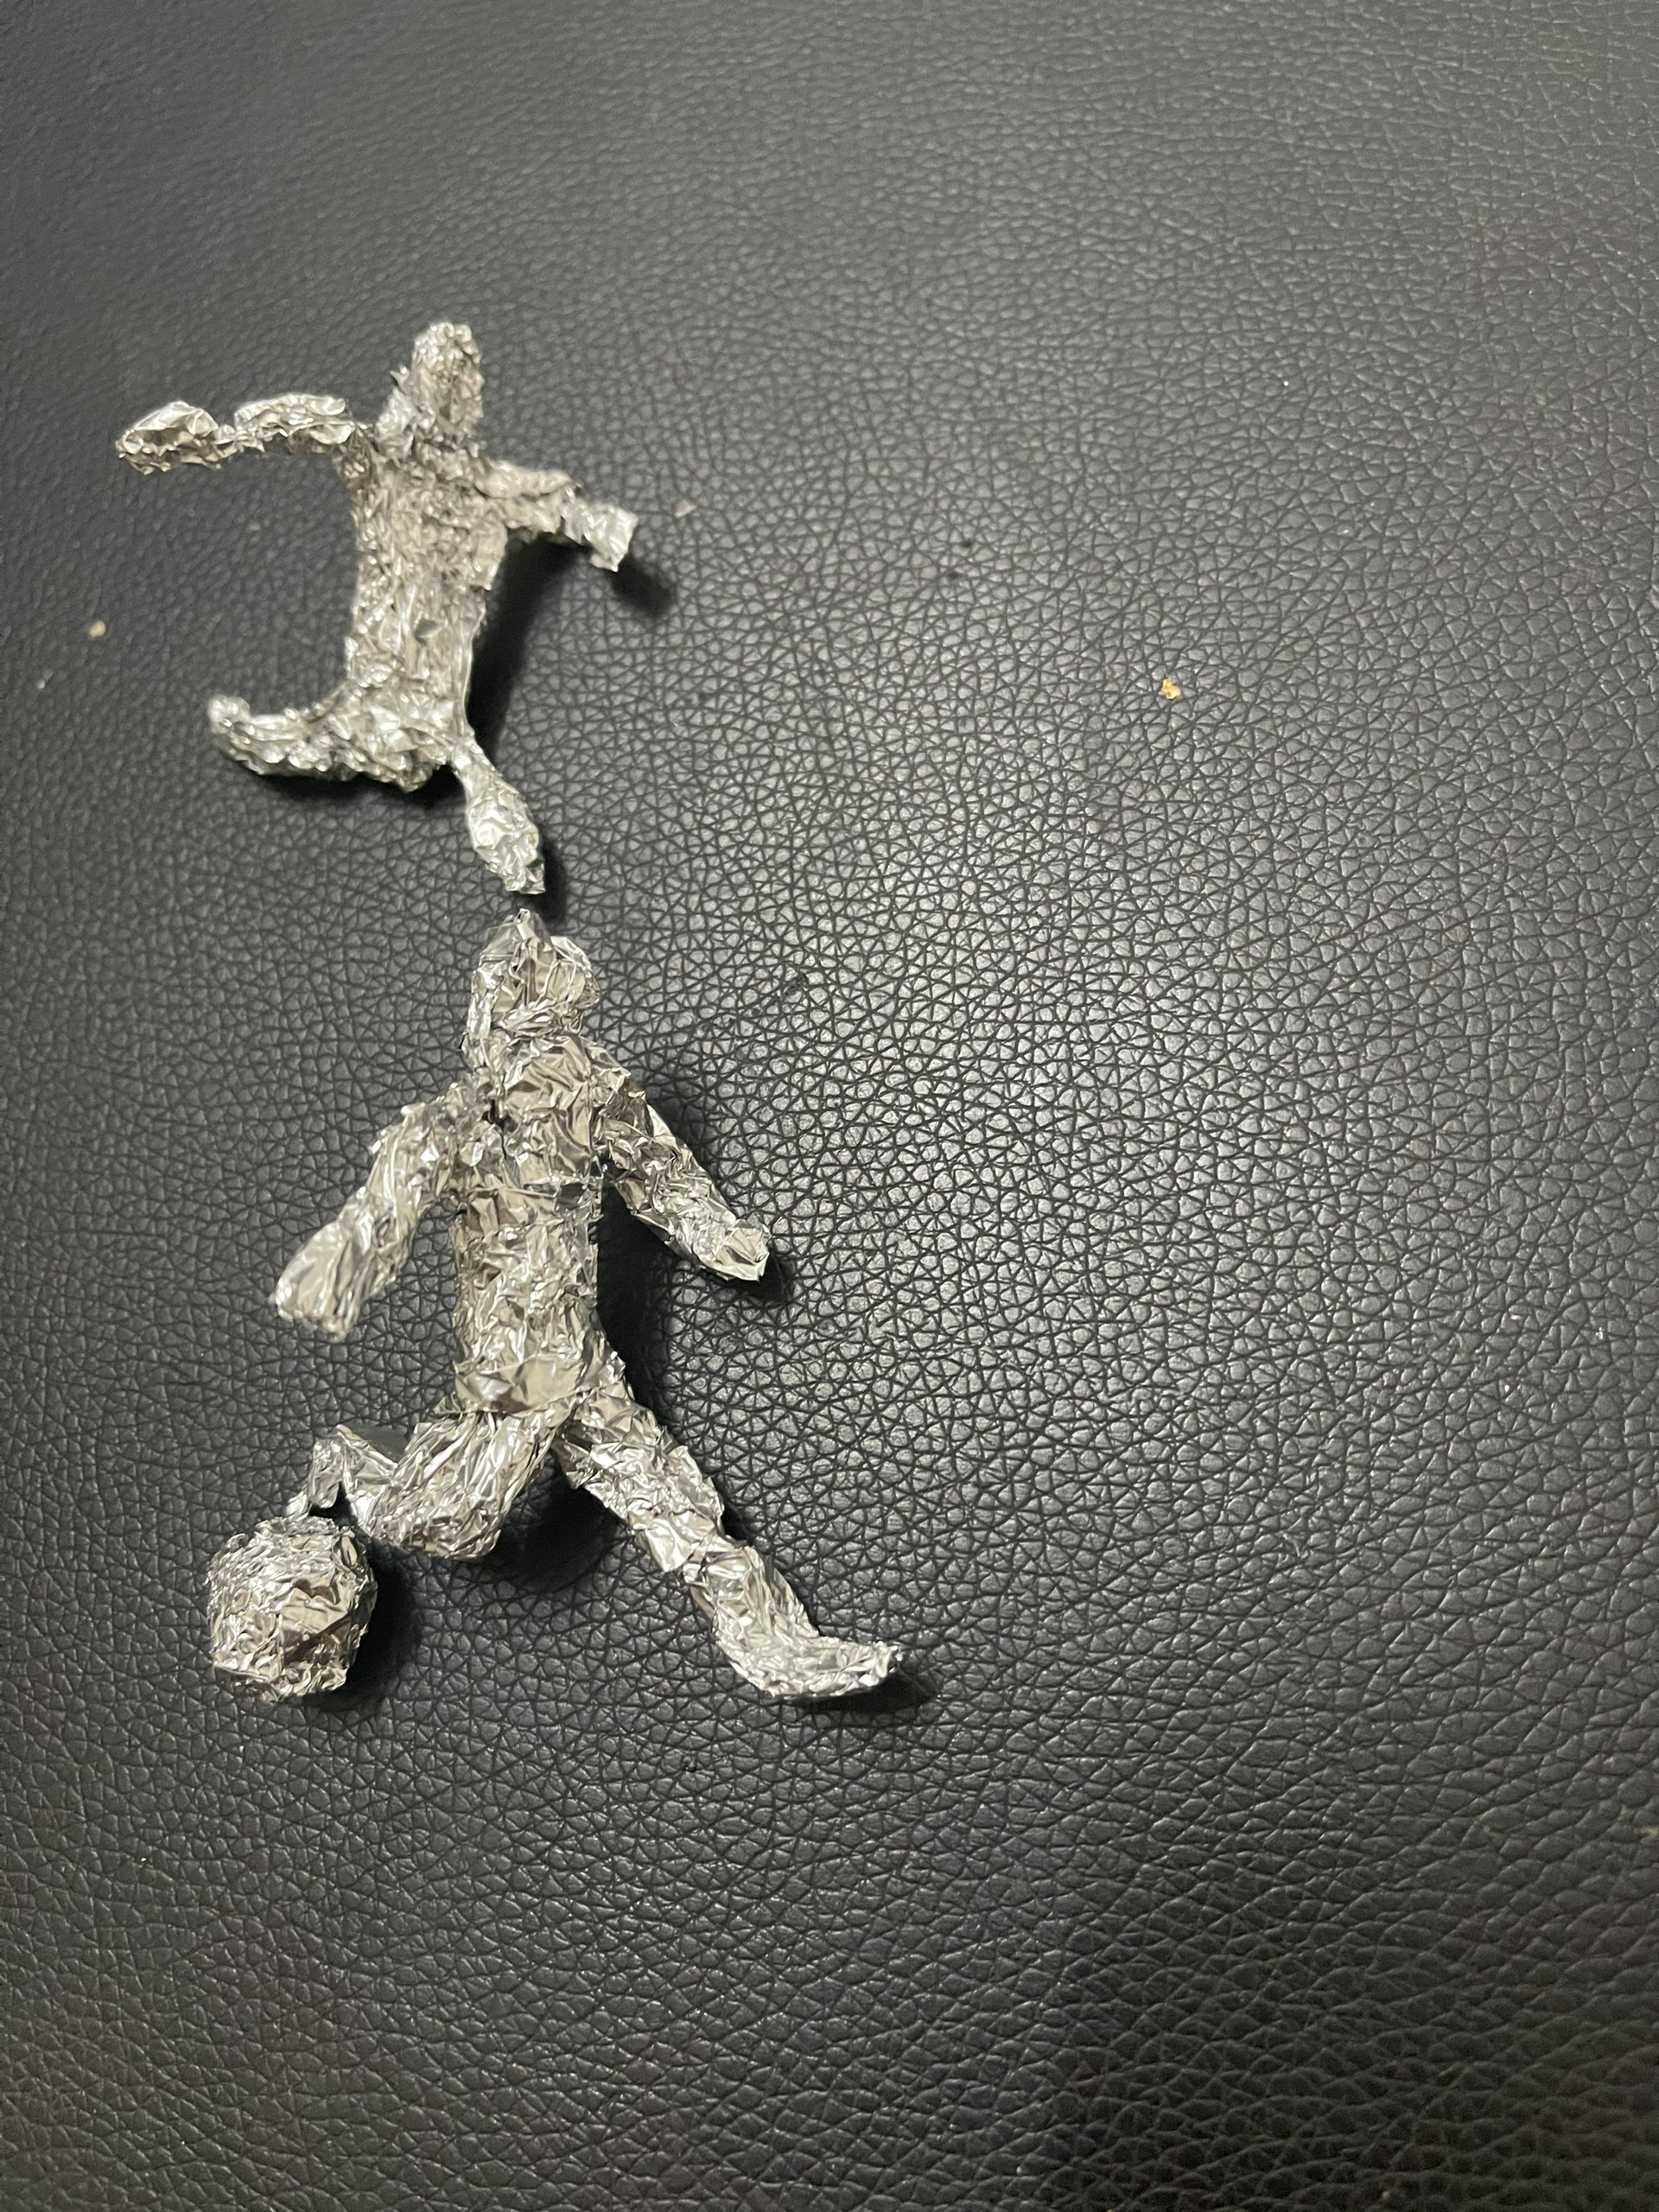
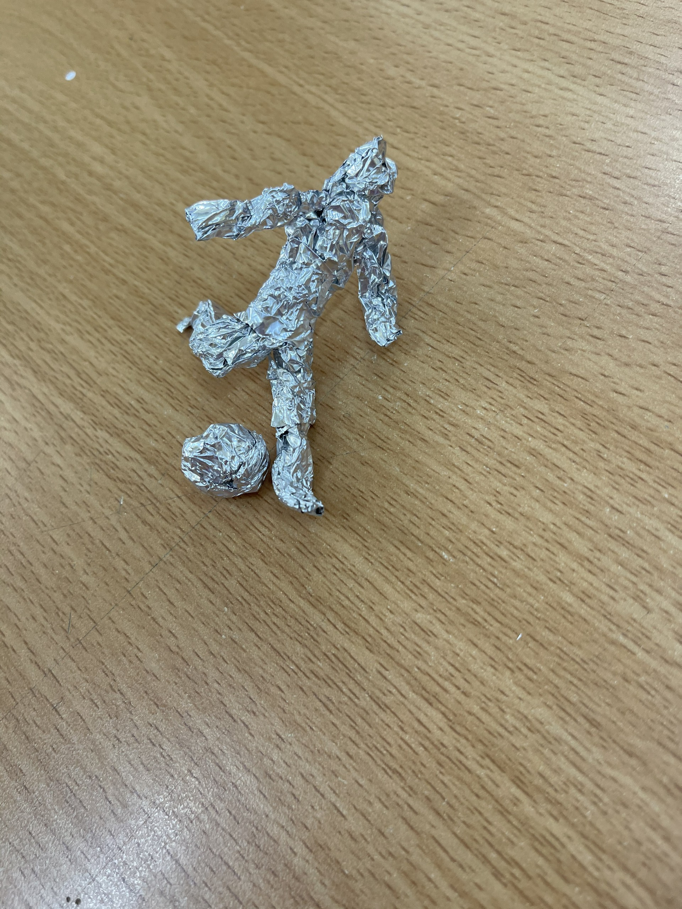
Tham khảo một số sản phẩm

Slide 14
LUYỆN TẬP
- Mỗi HS tạo hình ít nhất hai nhân vật kèm các phụ kiện khác
- Xây dựng bố cục theo đề tài tự chọn
- Tóm tắt câu chuyện mà em muốn diễn tả

Slide 15
TRƯNG BÀY GIỚI THIỆU SẢN PHẨM
1. Ý tưởng của mình trong thực hành tạo hình nhân vật
2. Cảm nhận về ý tưởng em thích nhất trong lớp
3. Em có thể giới thiệu về một bức tượng thuộc thời kì tiền sử, cổ đại (trên thế giới hoặc ở Việt Nam) mà em biết.

Slide 16
VẬN DỤNG
- Hãy sáng tạo các sản phẩm điêu khắc bằng giấy và vật liệu khác để trang trí cho góc học tập (hay góc nghệ thuật) của mình.
- Tạo hình một nhóm nhân vật (có thể sắp xếp, điều chỉnh các tư thế) để mô tả lại một cốt truyện. Trong khi tạo hình có thể quay phim hoặc chụp ảnh.

Slide 17
CỦNG CỐ BÀI HỌC HƯỚNG DẪN VỀ NHÀ
Bài tập về nhà
- Hoàn thiện tiếp sản phẩm (nếu chưa xong), tạo thêm một vài nhân vật bằng các chất liệu khác sẵn có ở nhà.
- Tìm hiểu và chuẩn bị đồ dùng học tập cho bài 3, SGK Mĩ thuật 6
- Sưu tầm một số rau củ quả giờ sau mang tới lớp.

Slide 18
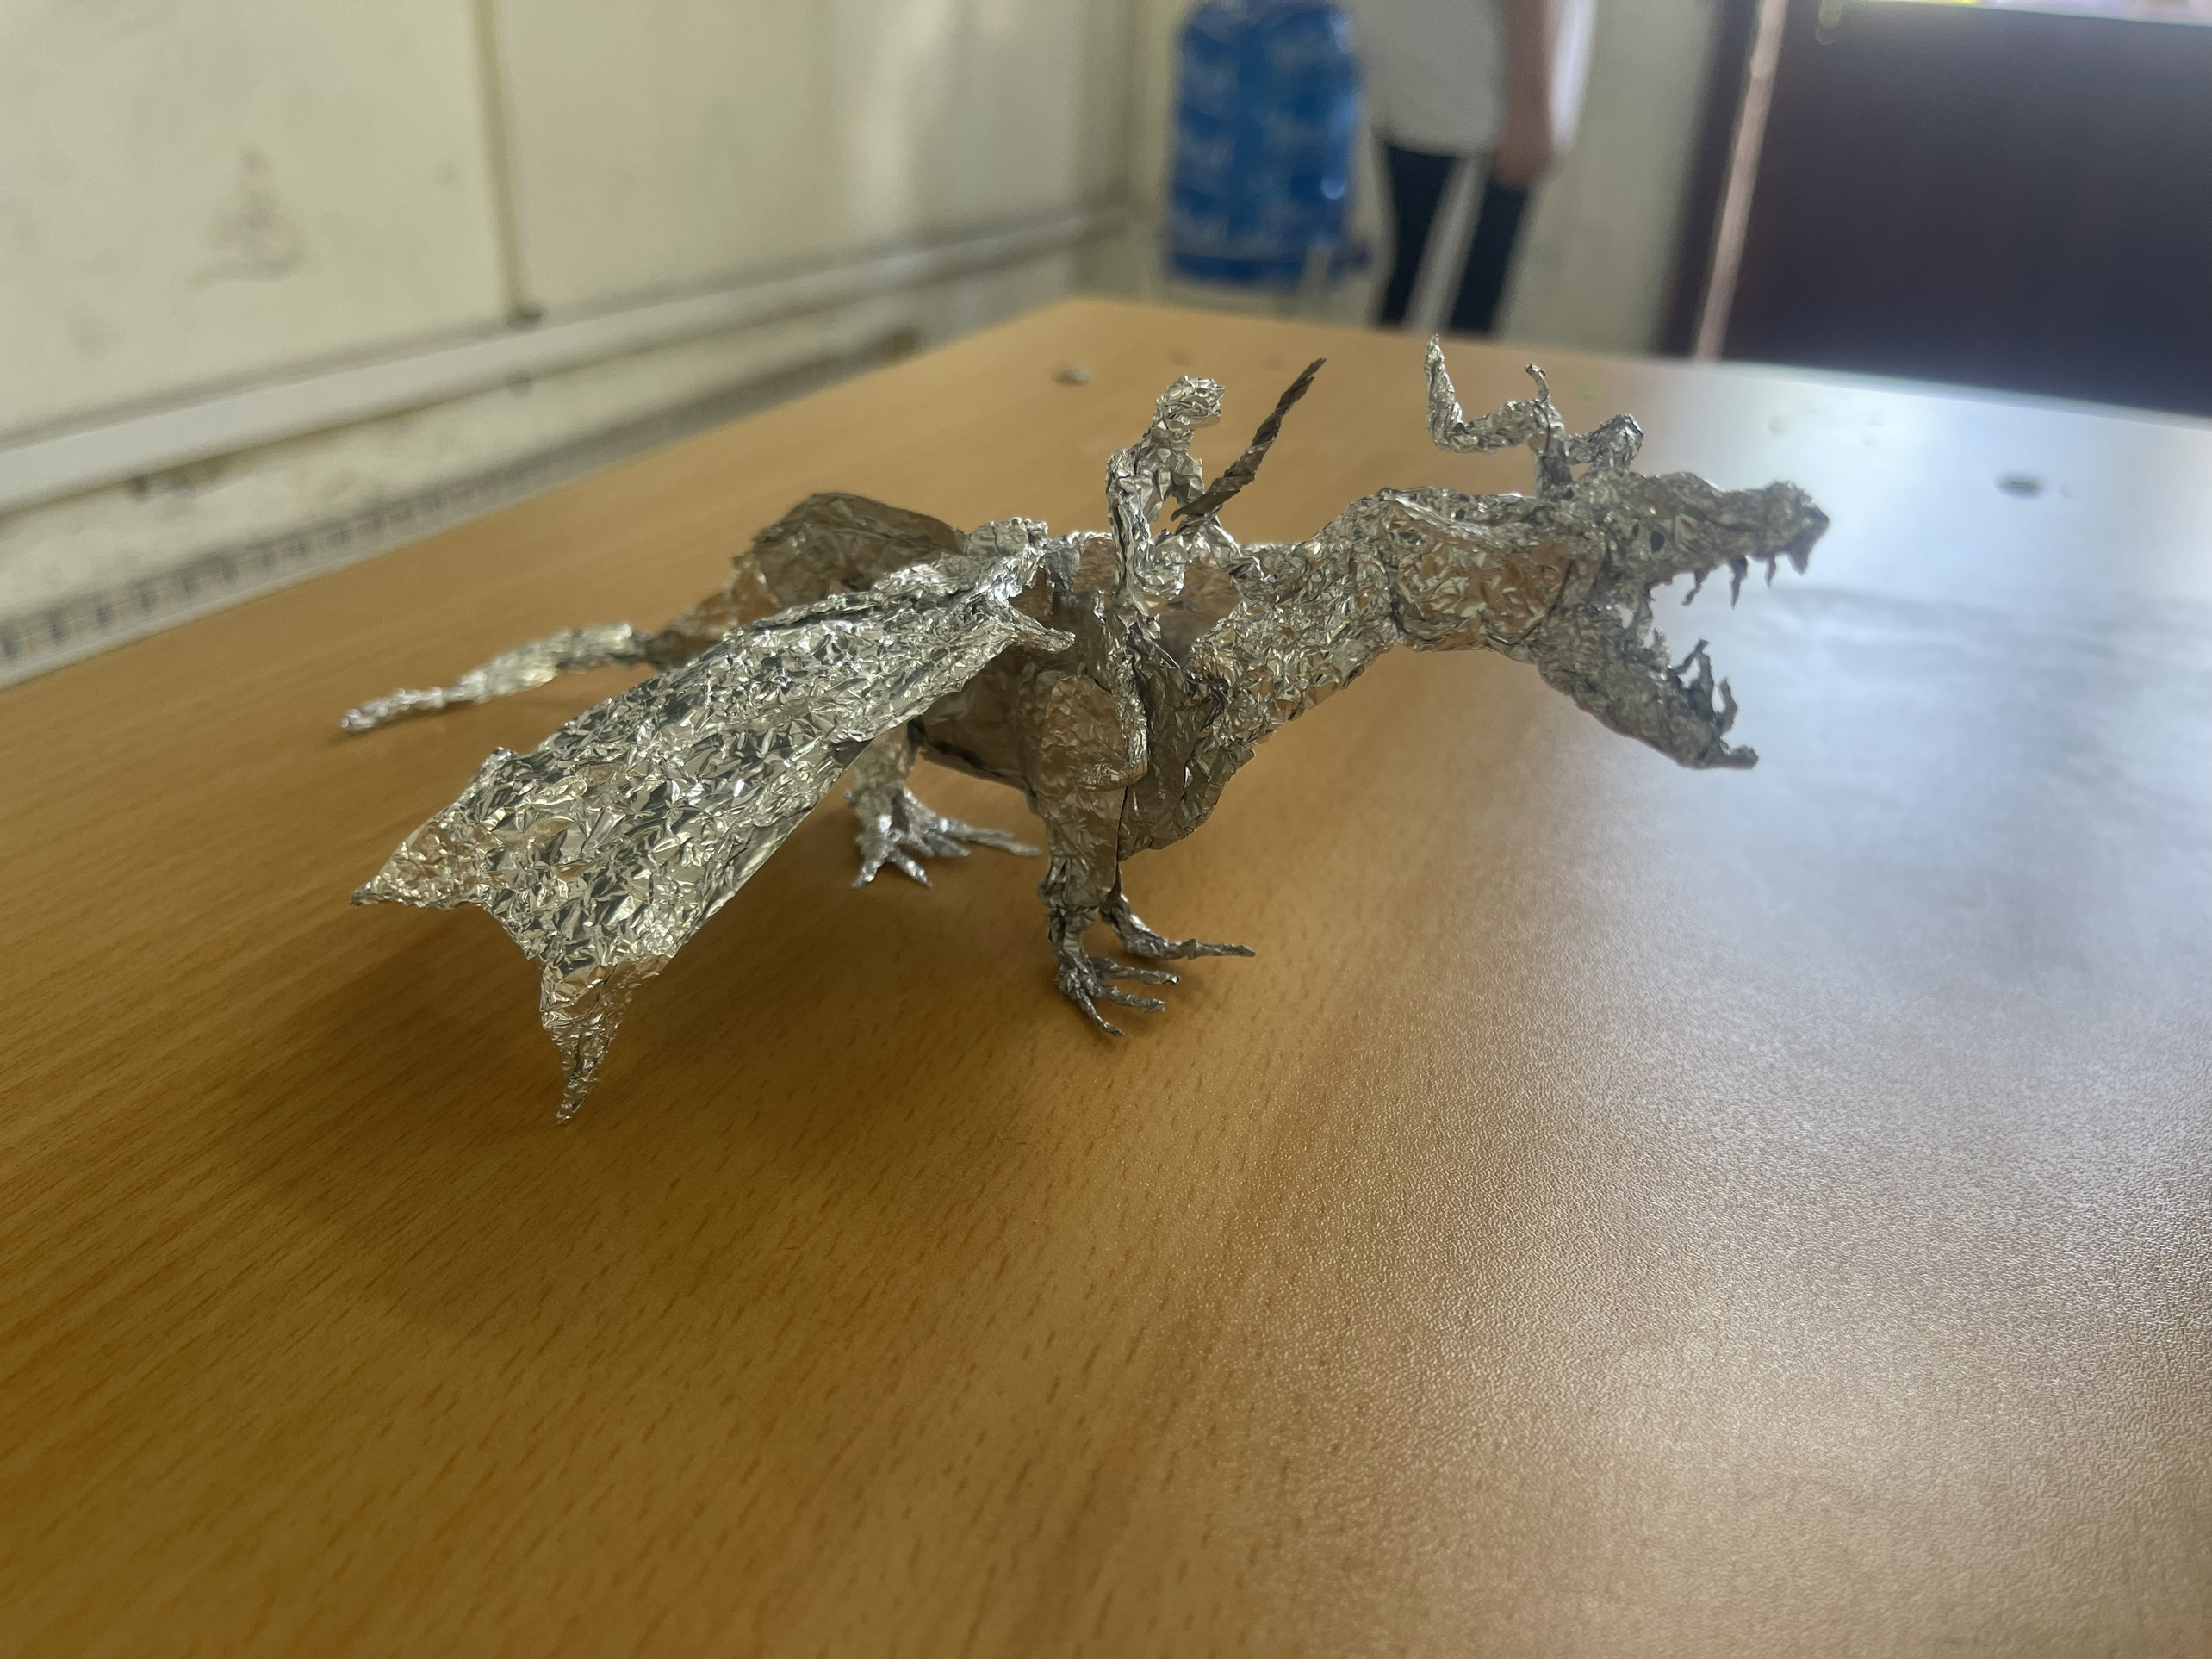
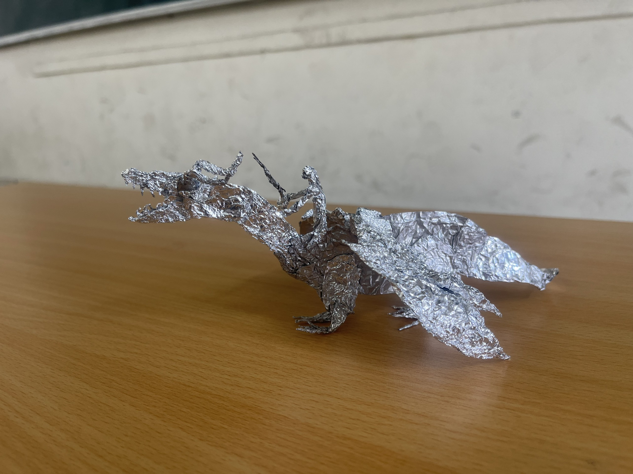

Slide 19
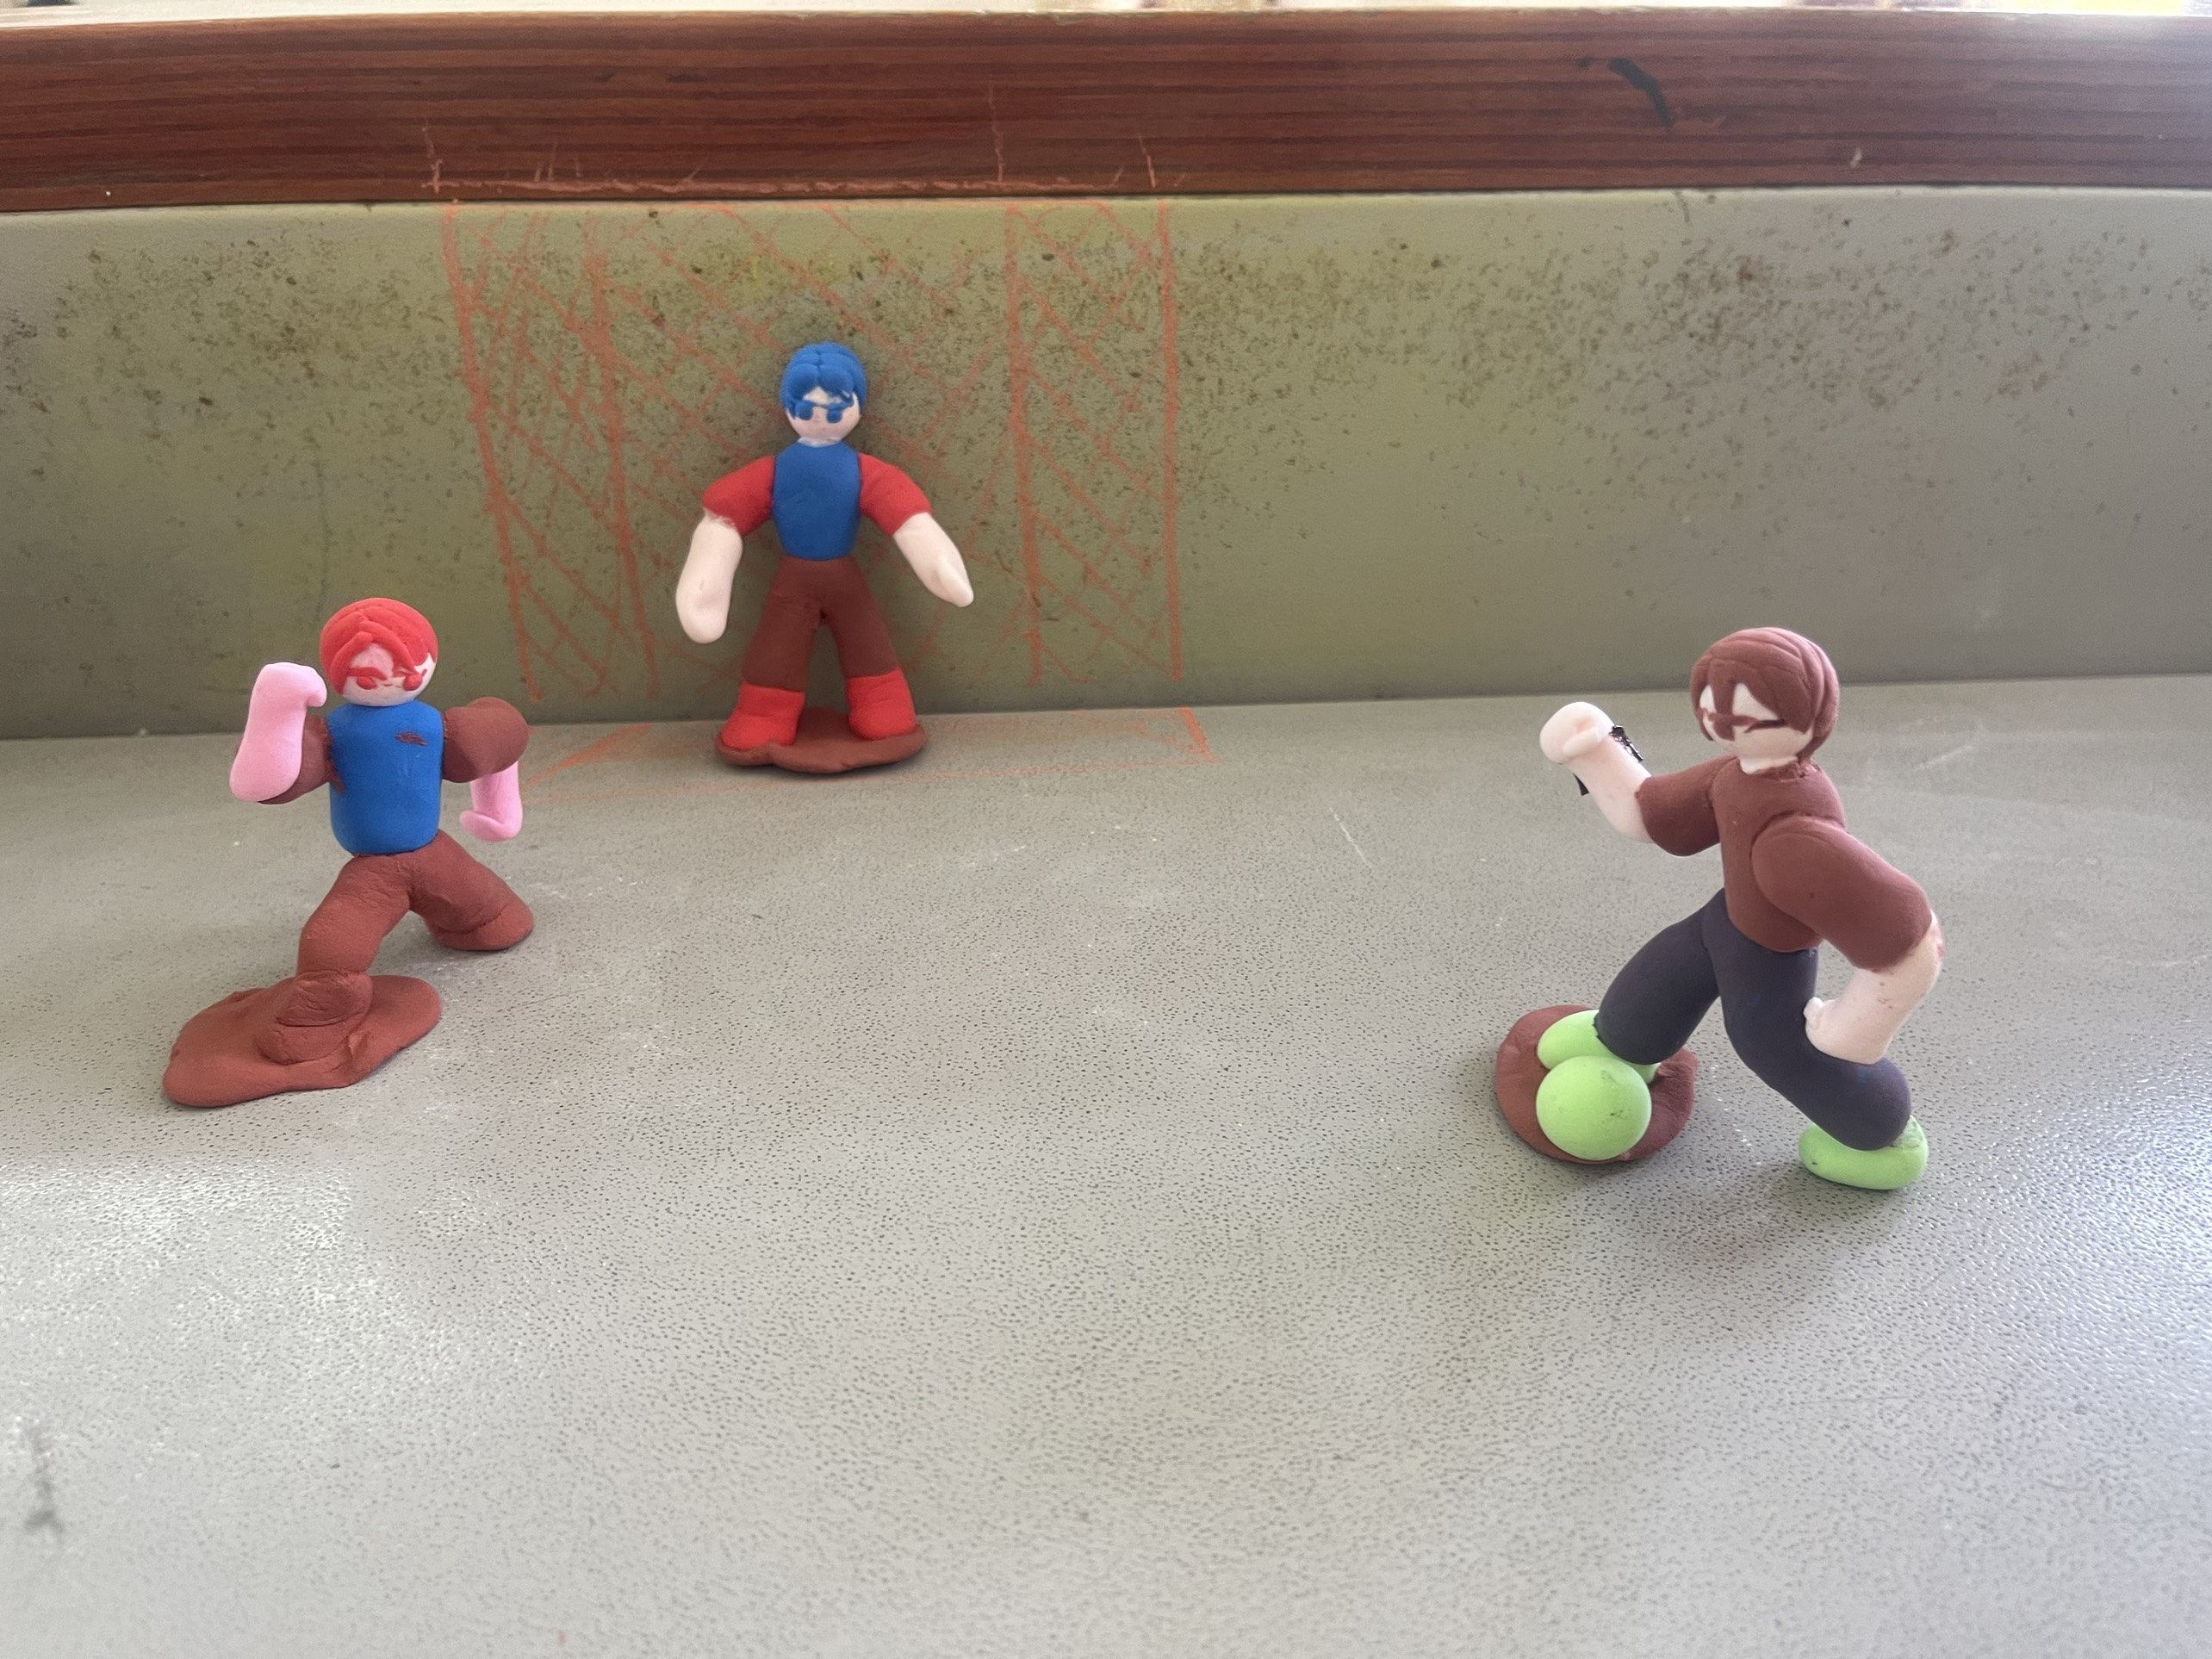

Slide 20
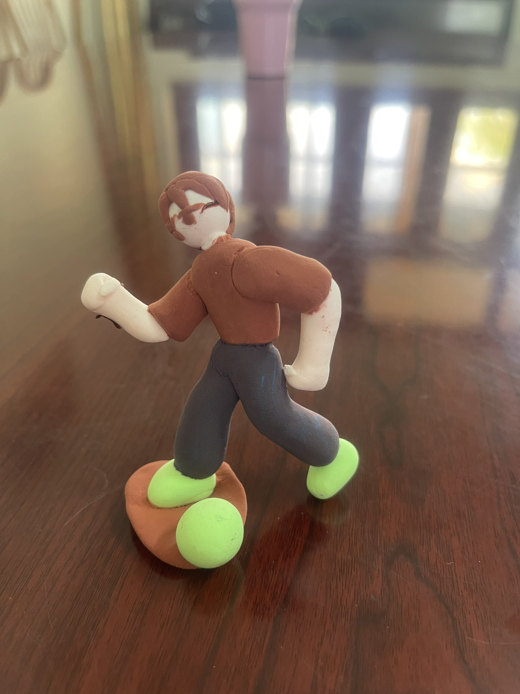

Slide 21
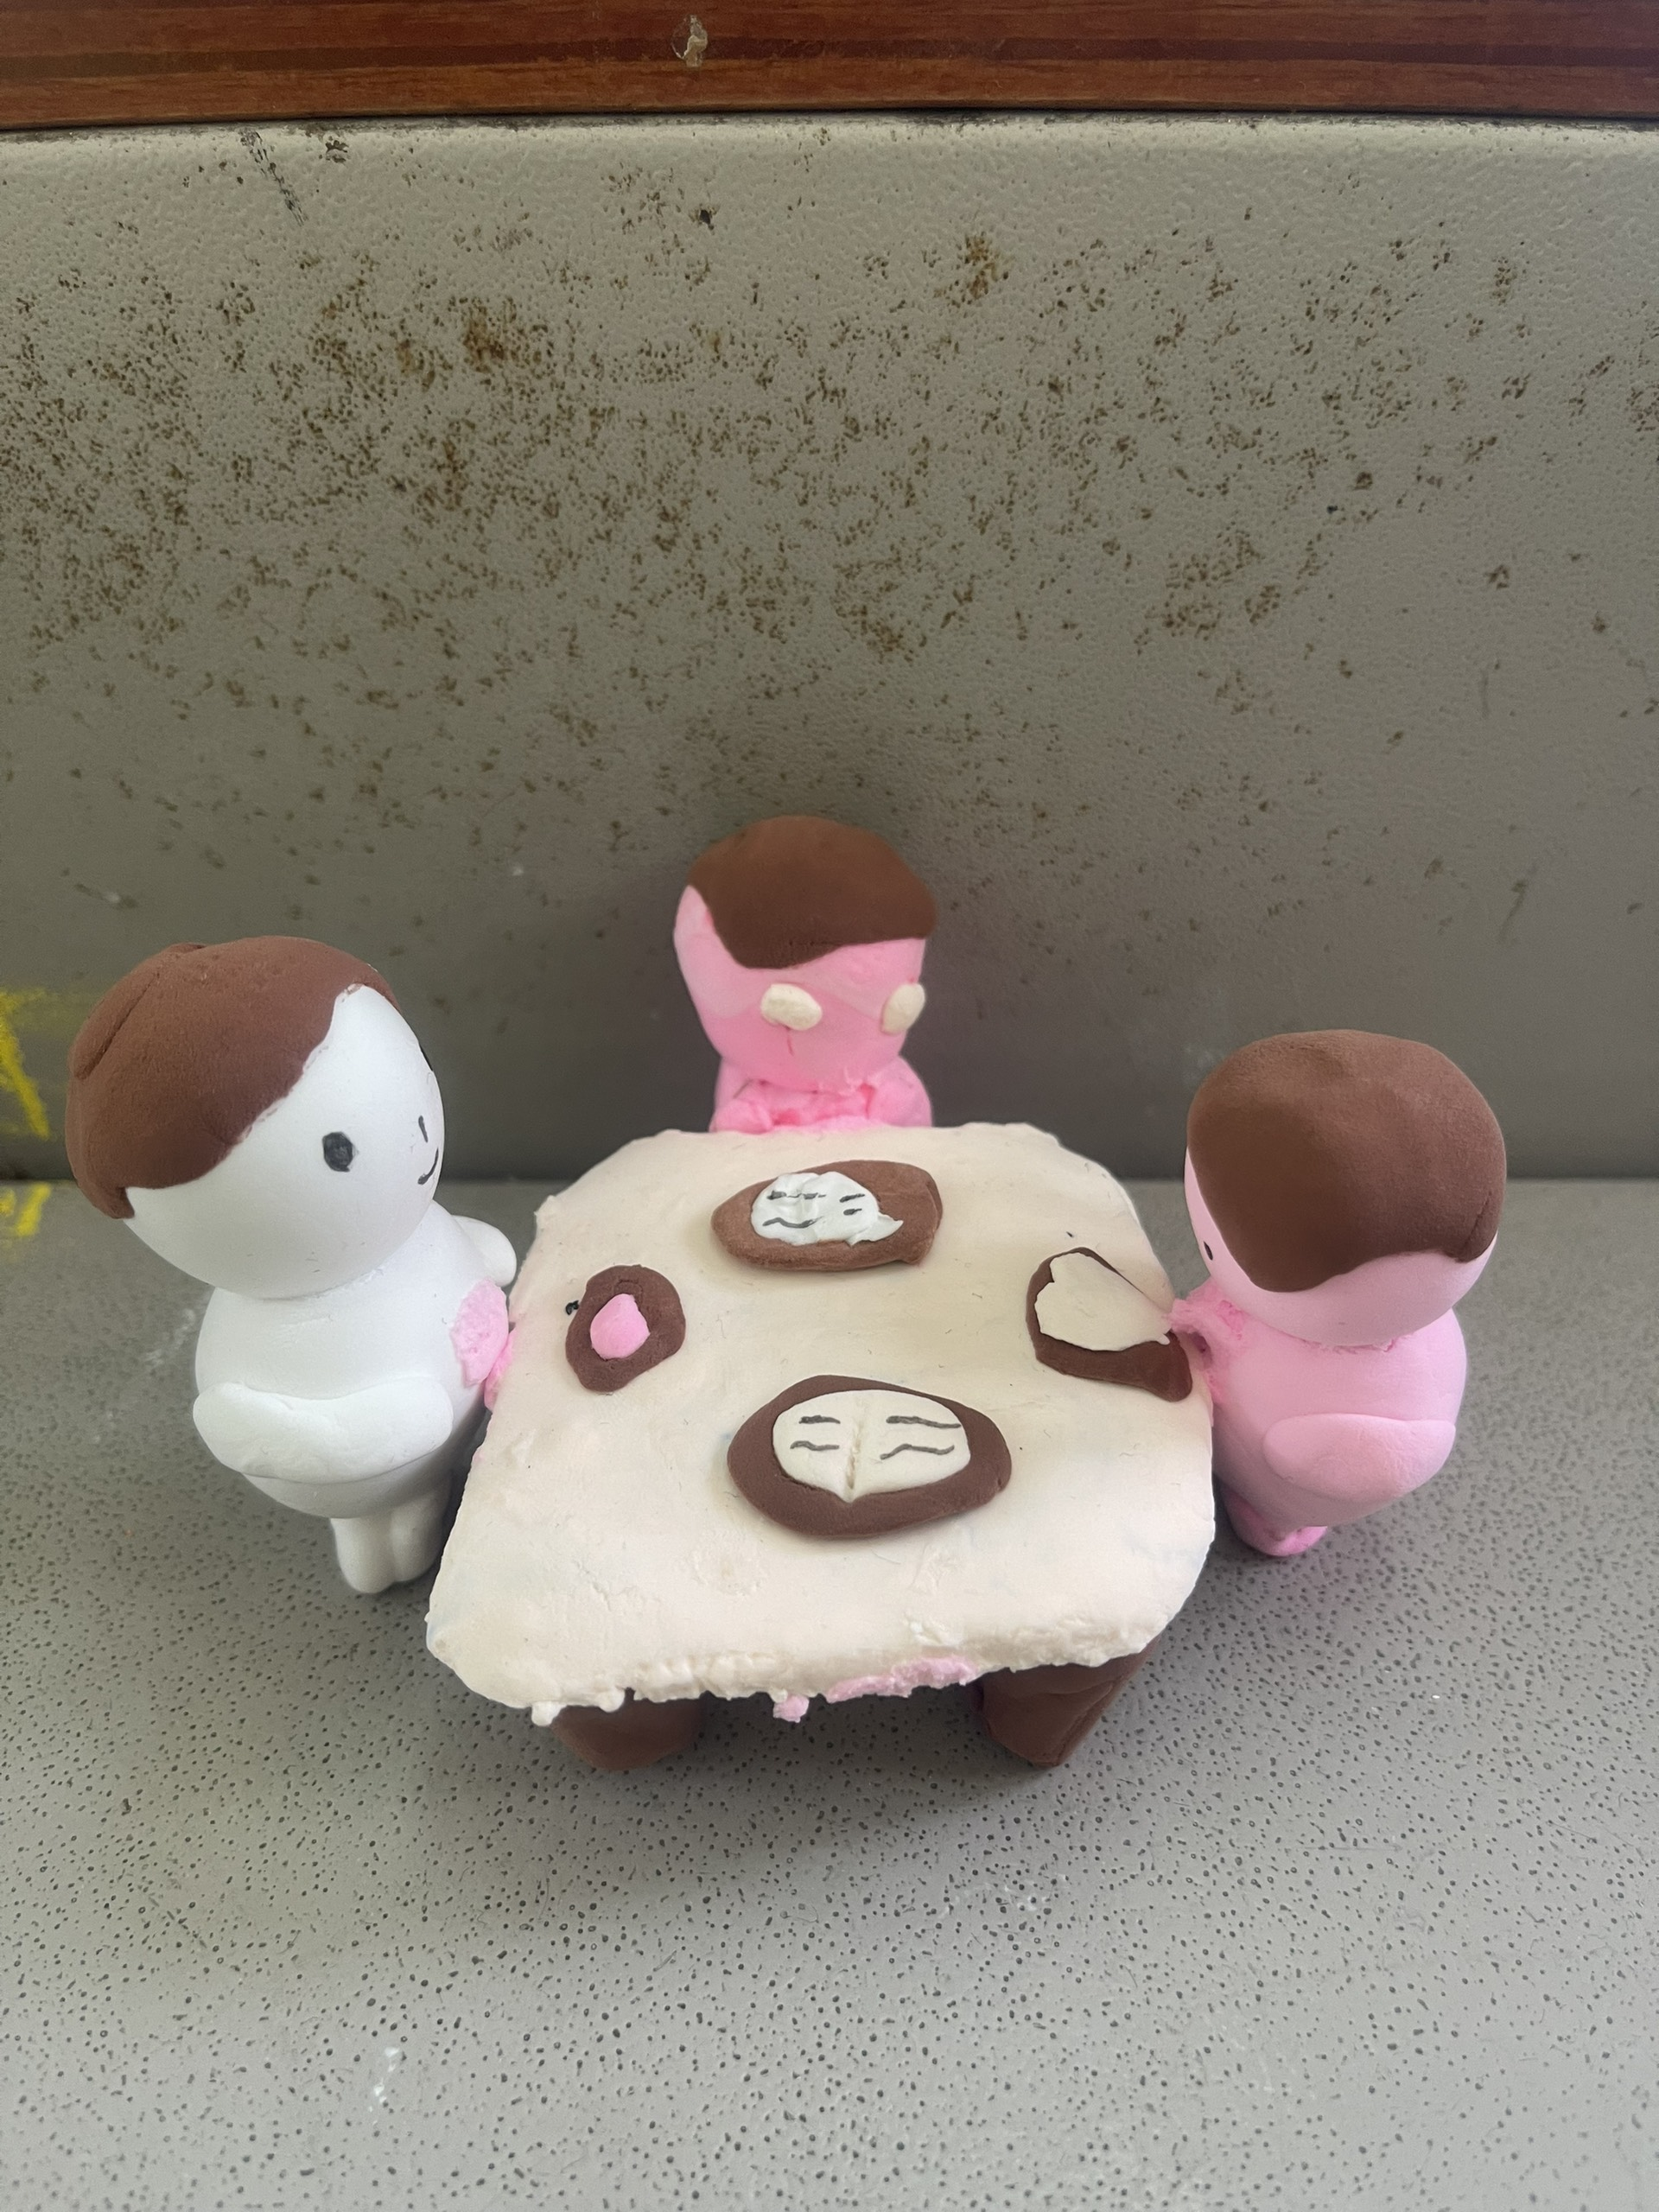

Slide 22
